Slide 1
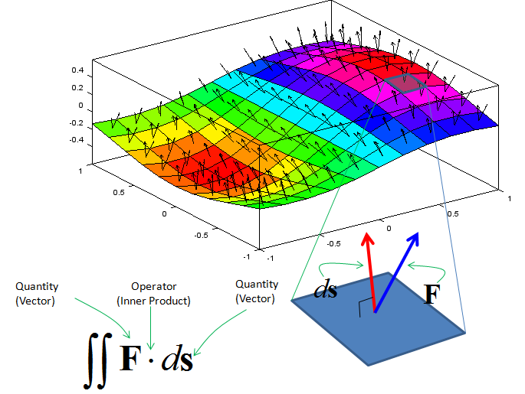
Integrais de Superficie

Slide 2
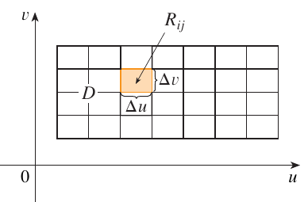
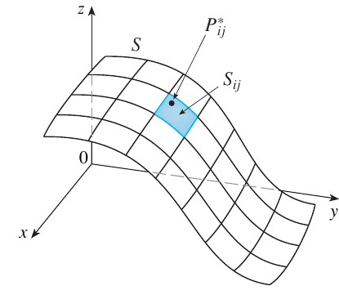
Interpretação geometrica

Slide 3


Integral de superficie de campos escalares

Slide 4
Exemplo

Slide 5

Centro de mass

Slide 6

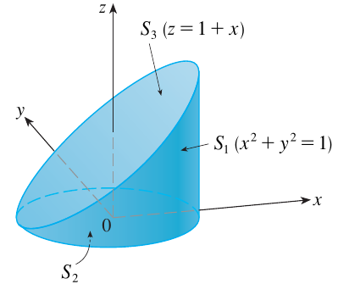
Exemplo

Slide 7
Exemplo - cont.

Slide 8
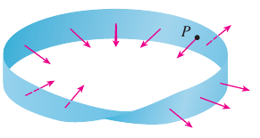
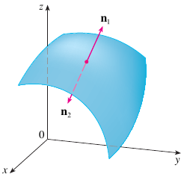
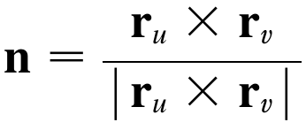
Superficies orientadas
Não orientada (Faixa de Mobius)
Orientada

Slide 9
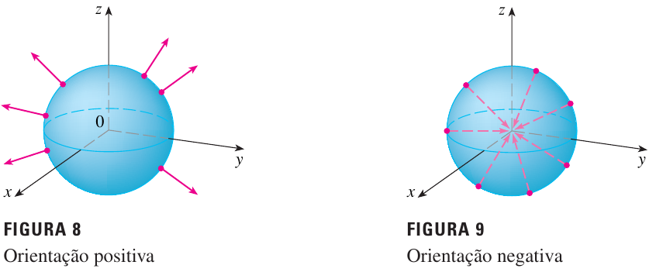

Superficie fechada

Slide 10
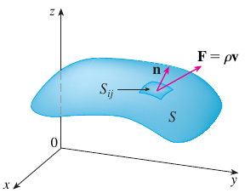
Integral de superficie de campos vetoriais

Slide 11


Definição

Slide 12
Exemplo

Slide 13
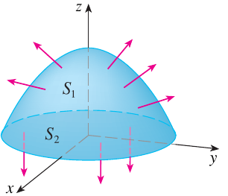
Exemplo

